Slide 1
Implémentez un modèle de scoring
PROJET 7 DU PARCOURS DATA SCIENTIST

Slide 2
Sommaire
Introduction
Analyse et Préparation des données
Sélection du modèle de Machine Learning
Optimisation du seuil
Présentation du Dashboard

Slide 3
Présentation du projet Objectifs à atteindre
Prêt à dépenser
Propose des crédits à la consommation pour des personnes ayant peu ou pas du tout d'historique de prêt
Construire un modèle de scoring
Donnera une prédiction sur la probabilité de faillite d'un client
Automatiquement
Construire un dashboard interactif
A destination des gestionnaires de la relation client
Permettant d'interpréter les prédictions faites par le modèle
Permettant d’améliorer la connaissance client des chargés de relation client
Notes:
Vous êtes Data Scientist au sein d'une société financière, nommée "Prêt à dépenser", qui propose des crédits à la consommation pour des personnes ayant peu ou pas du tout d'historique de prêt.

Slide 4

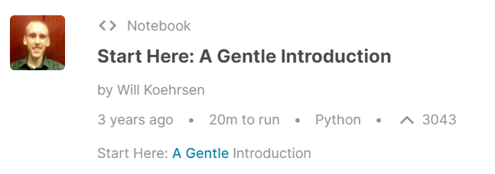
Analyse des données
Utilisation du kernel Kaggle: Start Here: A Gentle Introduction

Slide 5
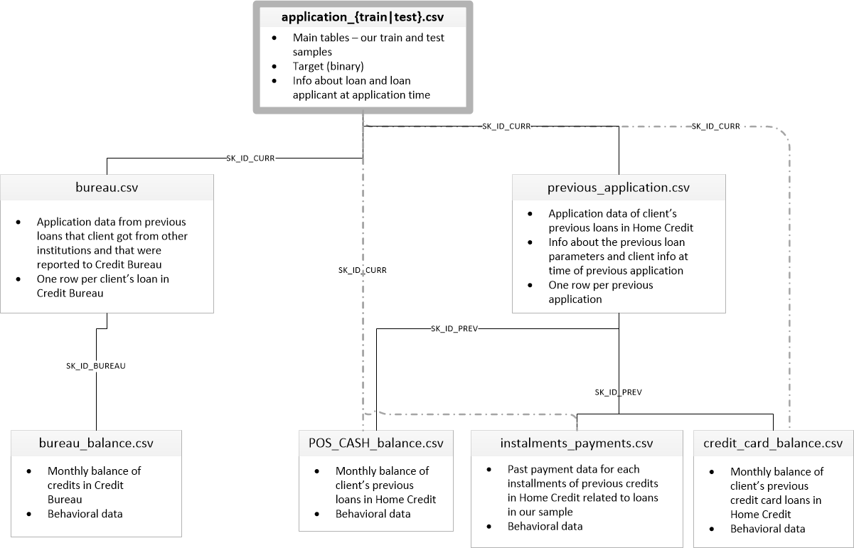
Analyse des données Schéma relationnel des données

Slide 6
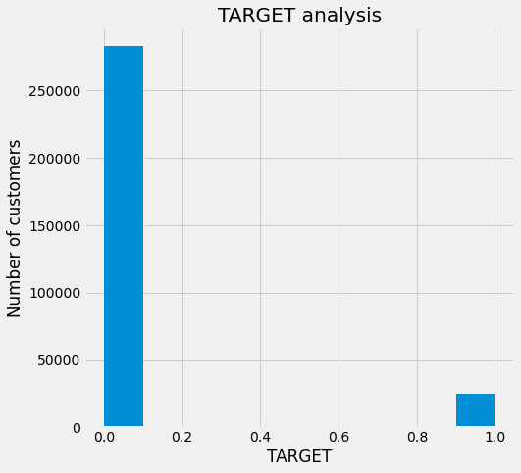
Analyse des données Analyse de la TARGET
Problème de classification à 2 classes: 0 ou 1
0: Client rembourse son prêt
1: Client n’honore pas son prêt (totalement ou partiellement)
Classes déséquilibrés
91,2% des clients en classe 0
8,1% des clients en classe 1

Slide 7
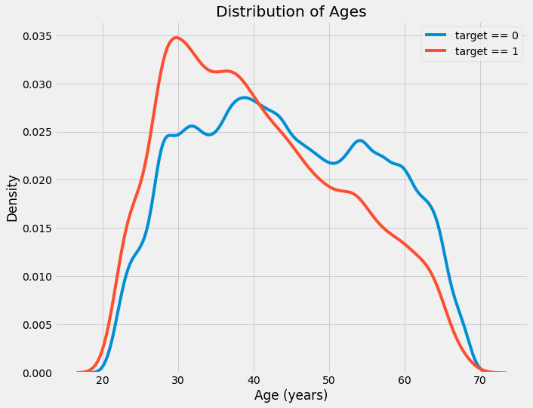
Analyse des données Analyse de la TARGET en fonction de l’âge
Il semble y a voir une relation entre l’âge d’un client et sa capacité à rembourser un prêt
1
Le pic des personnes qui ne remboursent pas leur prêt se situe à 30ans
2
Le pic des personnes qui remboursent leur prêt se situe vers 38ans et 53ans
3

Slide 8
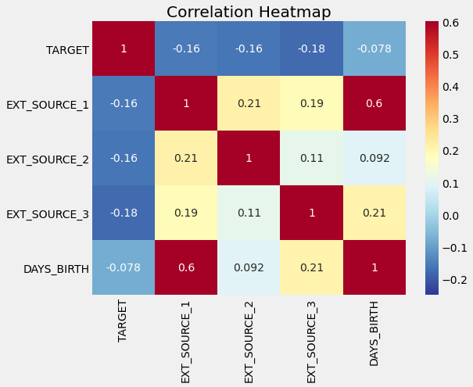
Analyse des données Heatmap de corrélation des principales variables entre-elles
Les variables de sources extérieurs sont les plus corrélés à la Target
Leur contenu nous est inconnu
Fortement liées à l'âge du client

Slide 9
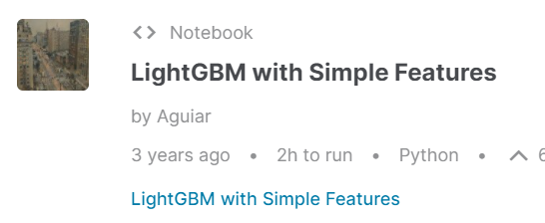
Préparation des données
Utilisation du kernel Kaggle: LightGBM with Simple Features

Slide 10
Préparation des données
Approche par fonction
Simplicité d’implémentation
Simplicité de modification
Création de features par regroupement de données (groupby) en appliquant diverses fonction comme:
Min
Max
Mean
Sum
Var

Slide 11
Préparation des données Modifications du traitement des données
Objectif
Doit pouvoir être compatible avec n’importe quel algorithme de Machine Learning
Solutions
Remplacement des valeurs infinis par des valeurs Null
Imputation des valeurs manquantes par la médiane
Optimisation
Optimise le besoin en mémoire de l’ordinateur
Optimisation des types de données de chaque colonne
Modifications du traitement des données
Prise en compte des données du Dashboard

Slide 12
Sélection du modèle de Machine Learning
Sélectionner le meilleur algorithme adapté à notre problématique
Optimiser ses hyperparamètres

Slide 13
Sélection du modèle de Machine Learning 2 phases de sélection
Test de l’ensemble des 8 algorithmes avec des hyperparamètres prédéfinis
Test des 2 meilleurs algorithmes avec recherche des meilleurs hyperparamètres

Slide 14
Sélection du modèle de Machine Learning Critères d’évaluation
Rapidité d'entrainement
Rapidité d'exécution
Score
Score du train-set
Stabilité
Variation des scores par fold
Score du test-set

Slide 15
Sélection du modèle de Machine Learning Critères d’évaluation
Les algorithmes sont testés entre eux sur le même jeu de donnée

Slide 16
Sélection du modèle de Machine Learning Protocole d’évaluation des algorithmes
Génération des données
Gen. Train-set
Test-set
Compute ClassWeight
Gen. StratifiedKFold
Affichage des résultats
Entrainement de l’Algorithme
Evaluation de l’ Algorithme

Slide 17
Sélection du modèle de Machine Learning Matrice de confusion
 |  | Classes prédites
 |  | 0 | 1
Classes réelles | 0 | VN | FP
 | 1 | FN | VP
Notes:
La matrice de confusion est une matrice qui mesure la qualité d'un système de classification.
Chaque ligne correspond à une classe réelle, chaque colonne correspond à une classe estimée

Slide 18
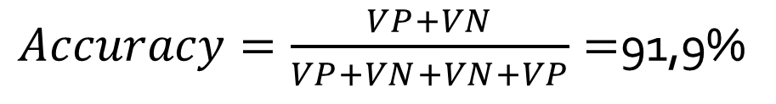
Sélection du modèle de Machine Learning Métrique de scoring
Jeu de données déséquilibré
$Accuracy=\frac{VP+VN}{VP+VN+VN+VP}=$91,9%
Accuracy
ROC AUC

Slide 19
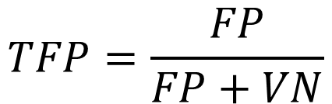
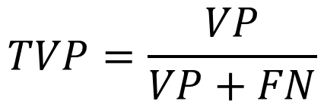
Sélection du modèle de Machine Learning Métrique de scoring
ROC: Receiver Operating Characteristic
Bon indicateur pour les jeu de données déséquilibrés
Mesure les performances d'un modèle de classification pour tous les seuils de classification
Trace le taux de vrais positifs en fonction du taux de faux positifs
$$TVP=\frac{VP}{VP+FN}$$
$$TFP=\frac{FP}{FP+VN}$$

Slide 20
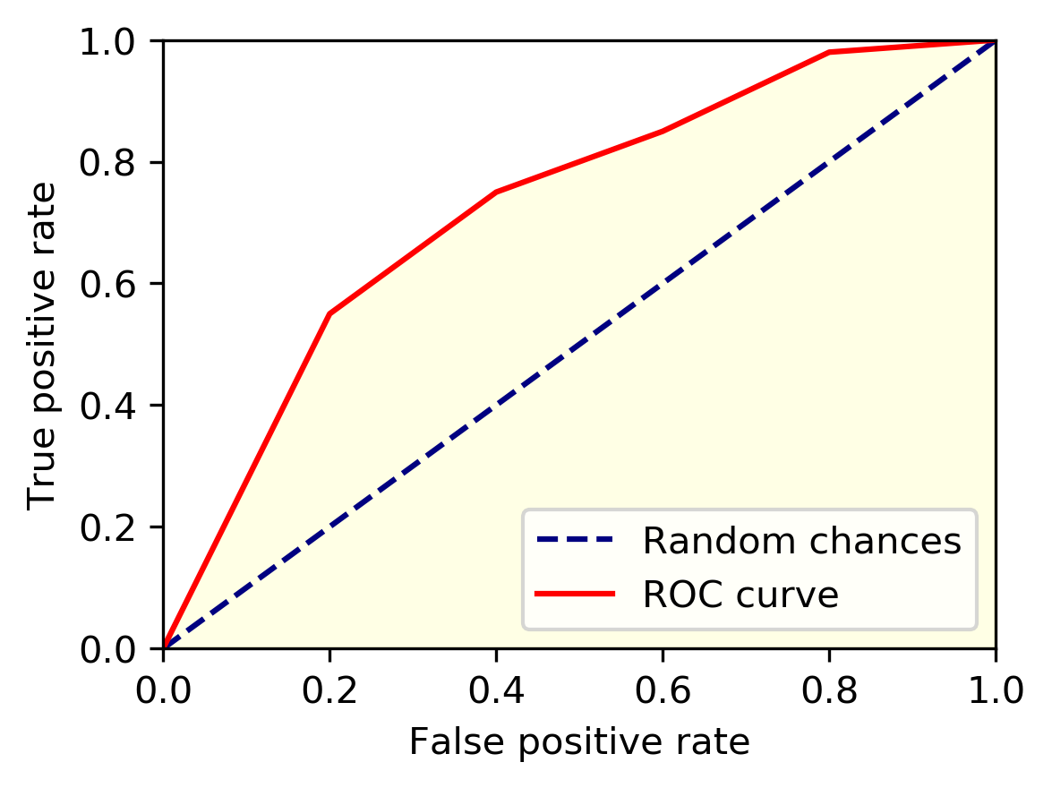
Sélection du modèle de Machine Learning Métrique de scoring
AUC: Aire sous la courbe ROC
Calcul de l’intégralité de l’aire à deux dimensions sous l’ensemble de la courbe ROC

Slide 21
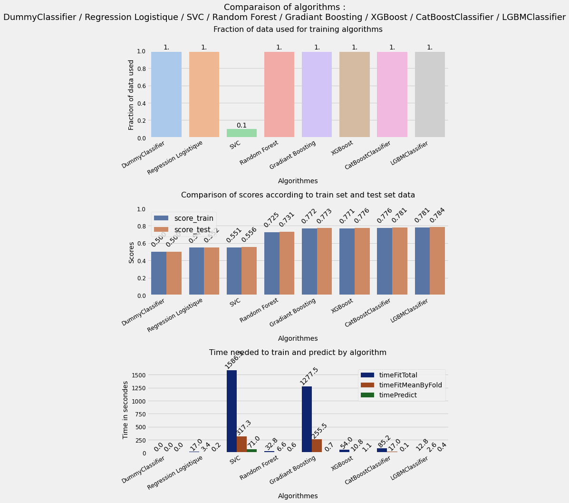
Interprétation des résultats Phase 1: Test de 8 algorithmes

Slide 22
Interprétation des résultats Phase 1: Test de 8 algorithmes
 | Dummy Classifier | Regression Logistique | Support Vector Classification | Random Forrest | Gradiant Boosting | XGBoost | CatBoostClassifier | LGBMClassifier
Fraction des données utilisées | 1 | 1 | 0,1 | 1 | 1 | 1 | 1 | 1
Score train | 0,5 | 0,552 | 0,551 | 0,725 | 0,772 | 0,771 | 0,776 | 0,781
Score test | 0,5 | 0,552 | 0,556 | 0,731 | 0,773 | 0,776 | 0,781 | 0,784
Durée d'entrainement total | 0,0 | 17,0 | 1586,3 | 32,8 | 1277,5 | 54,0 | 85,2 | 12,8
Durée d'entrainement par fold | 0,0 | 3,4 | 317,3 | 6,6 | 255,5 | 10,8 | 17,0 | 2,6
Durée de prédiction | 0,0 | 0,2 | 71,0 | 0,6 | 0,7 | 1,1 | 0,1 | 0,4

Slide 23
Interprétation des résultats Phase 1: Test de 8 algorithmes
 | Dummy Classifier | Regression Logistique | Support Vector Classification | Random Forrest | Gradiant Boosting | XGBoost | CatBoostClassifier | LGBMClassifier
Fraction des données utilisées | 1 | 1 | 0,1 | 1 | 1 | 1 | 1 | 1
Score train | 0,5 | 0,552 | 0,551 | 0,725 | 0,772 | 0,771 | 0,776 | 0,781
Score test | 0,5 | 0,552 | 0,556 | 0,731 | 0,773 | 0,776 | 0,781 | 0,784
Durée d'entrainement total | 0,0 | 17,0 | 1586,3 | 32,8 | 1277,5 | 54,0 | 85,2 | 12,8
Durée d'entrainement par fold | 0,0 | 3,4 | 317,3 | 6,6 | 255,5 | 10,8 | 17,0 | 2,6
Durée de prédiction | 0,0 | 0,2 | 71,0 | 0,6 | 0,7 | 1,1 | 0,1 | 0,4
LGBMClassifier
CatBoostClassifier
XGBoost

Slide 24
Interprétation des résultats Phase 1: Test de 8 algorithmes
LGBMClassifier obtient les meilleurs scores et est le plus rapides à entrainer parmi les algorithmes ayant les meilleurs scores.

Slide 25
Sélection du modèle de Machine Learning Phase 2: Recherche des meilleurs hyperparamètres
Notes sur les hyperparamètres de LGBMClassifier et CatBoostClassifier
Beaucoup d’hyperparamètres
On se concentre sur les plus importants

Slide 26
Sélection du modèle de Machine Learning Phase 2: Recherche des meilleurs hyperparamètres
LGBMClassifier
learning_rate
max_depth
num_leaves
CatBoostClassifier
learning_rate
iterations
max_depth

Slide 27
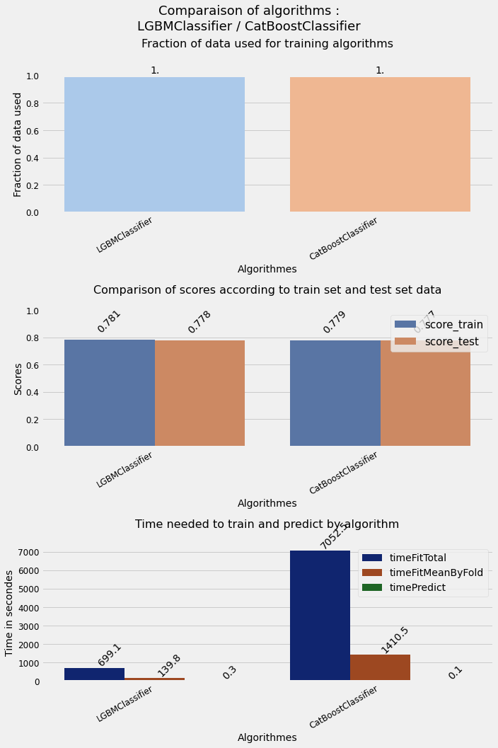
Interprétation des résultats
LGBM est le plus performant
Meilleur score
Meilleur temps d’entraînement

Slide 28
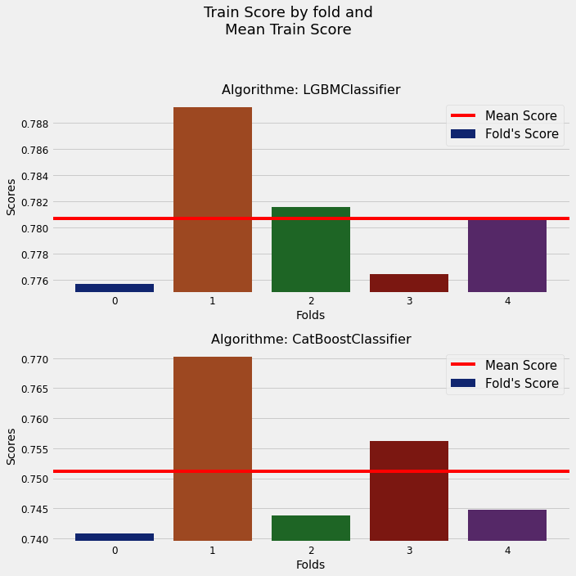
Interprétation des résultats
LGBM est le plus performant
Meilleur score
Meilleur temps d’entraînement
Plus stable

Slide 29
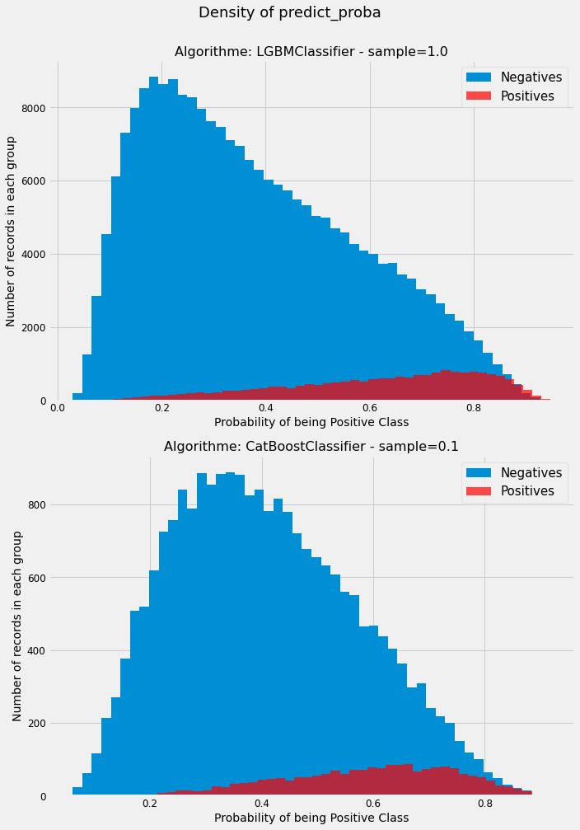
Interprétation des résultats
LGBM est le plus performant
Meilleur score
Meilleur temps d’entraînement
Plus stable

Slide 30
Définition et Optimisation du Seuil
Pouvoir prendre une décision finale après avoir calculé une probabilité
Définir ce que l’on cherche a optimiser
Minimiser les pertes financière de l’entreprise
Classe 0 / Classe 1
Par défaut, le seuil est fixé à 0,5

Slide 31
Définition du Seuil dans notre problématique
2 coûts à optimiser
Prêter le moins possible à des « mauvais clients »
Prêter le plus possible aux « bon clients »
FN (Faux Négatif: Faux Bon Client)
FP (Faux Positif: Faux Mauvais Client)

Slide 32
Définition du Seuil dans notre problématique
Hypothèse: Capital de départ = 100
Prêt à un FN
Perte de 50% du capital en moyenne
Perte de 50
Non prêt à un FP
Manque à gagner de 1%/an (sur 10ans en moyenne)
capital va de 100 à 0 soit 50 en moyenne
10% de 50 → Manque à gagner de 5

Slide 33
Définition du Seuil dans notre problématique
Rapport de coût entre FN et FP
1 FN coûte 10 fois plus chère qu’1 FP
1xFN=10xFP

Slide 34
Optimisation du Seuil Solution
Optimiser la matrice de confusion en optimisant la somme de ces 2 coûts
Résoudre la formule: Min(10*fn+fp)
Tester tous les seuils et calculer cette fonction

Slide 35
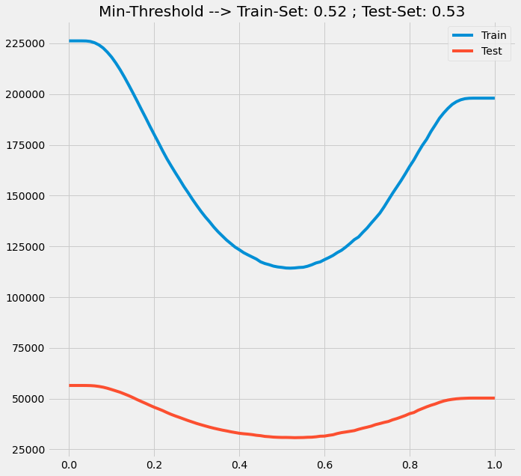
Optimisation du Seuil
Seuil optimal calculé: 0,52

Slide 36
Dashboard & API Cahier des charges
Pouvoir être utilisé par une personne non experte en data science
Avoir ses informations interprétables par une personne non experte en data science
Permettre de visualiser des informations descriptives relatives à un client
Permettre de comparer les informations descriptives relatives à un client à l’ensemble des clients ou à un groupe de clients similaires

Slide 37
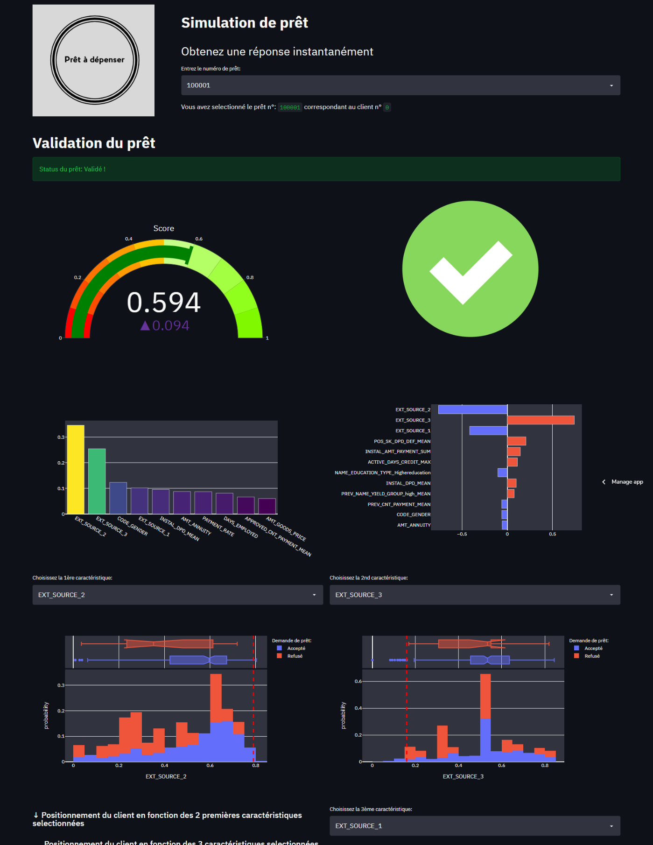
Dashboard & API
Schéma fonctionnel
Architecture

Slide 38









Dashboard & API Schéma fonctionnel
Dashboard
Choix d’un numéro de prêt
API Model
Envoi les datas du client correspondant
Effectue une prédiction
Réceptionne et affiche les informations Génère les graphiques etc.

Slide 39
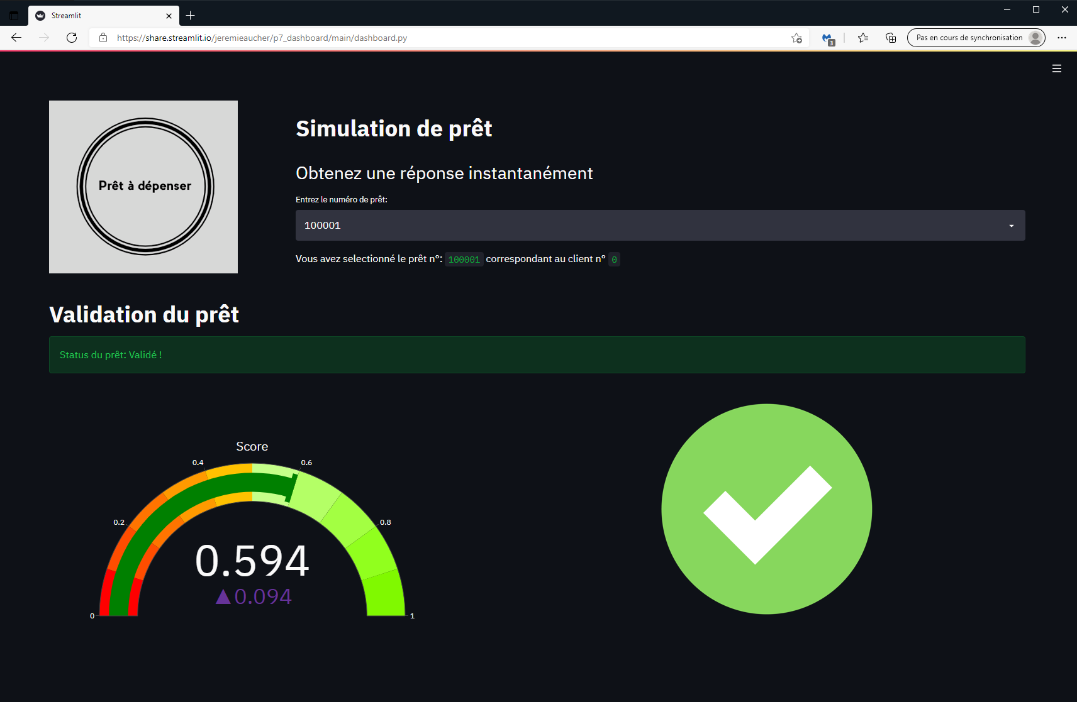





Dashboard & API Architecture
Navigateur
share.streamlit.io
Heroku
Dashboard
API
HTTP
HTTP
HTTP/JS
Base_64
DATA (PICKLE)
MODEL (PICKLE)

Slide 40
Dashboard Démonstration
https://share.streamlit.io/jeremieaucher/p7_dashboard/main/dashboard.py

Slide 41
Pour aller plus loin
Evaluer les algorithmes à partir d’une métrique personnalisée
Améliorer l’optimisation des algorithmes
Tester plus d’hyperparamètres
Tester plus de valeur par hyperparamètres
Dashboard
Permettre de modifier les données clients et effectuer une nouvelle prédiction

Slide 42
Merci

